Slide 1
PROCEDIMENTOS DE MANUTENÇÃO,
ACONDICIONAMENTO E HIGIENIZAÇÃO
DE EQUIPAMENTOS EM COZINHAS
INDUSTRIAIS

Slide 2

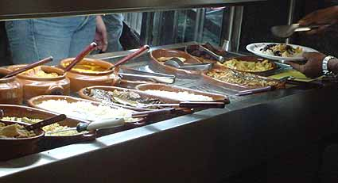
Cuidados com balcões
Não podemos arrastar balcões cheio
de água e alimento , ele fica muito
pesado e sua estrutura não suporta.
2.Nunca limpar os balcões antes
de desligá-los da tomada.
3. Nunca deixar faltar água no balcão
quente, irá queimar a resistência e
poderá gerar curto circuito.

Slide 3

Bandejas
Na higienização de bandejas e
pratos não devemos bate-las pois
podem quebrar e amassar e com
isto ficarem inseguras e com
aparência ruim.

Slide 4
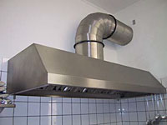
Coifa 1
A coifa deve ser limpa 01 vez por
semana para não haver acúmulo
de gordura gerando incêndios e
a queima do motor.

Slide 5
Coifa 2
Quando limpar a coifa devemos
cobrir as bocas do fogão e se tiver
forno também, pois as bocas com
água perderão a regulagem e o
forno irá enferrujar.

Slide 6
Coifa 3
A coifa além de reduzir o odor e o calor na cozinha, evita o excesso de
gordura no ambiente que irá se
impregnar nos equipamentos e azulejos onde posteriormente, ...teremos de limpar.

Slide 7
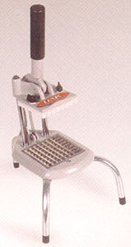
Cortador de legumes
O cortador de legumes
não deve ser usado com
batidas ou pancadas, deve ser pressionado, pois é de ferro fundido e quebra.

Slide 8
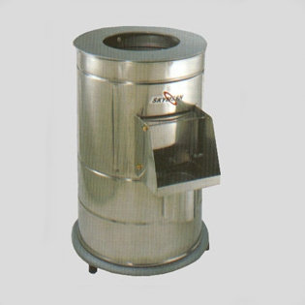
Descascador de
legumes
O descascador de legumes só deve trabalhar com água corrente, sem água ele irá quebrar.
Usar materiais de acordo com a sua
capacidade e não sobrecarregar.

Slide 9
Equipamentos 1
Quando não estivermos usando os
equipamentos e principalmente à noite,
eles deverão ser cobertos e desligados
da tomada.
CUIDADO: QUANDO FORA DE USO,
TODOS OS EQUIPAMENTOS DA COZINHA
DEVEM SER COBERTOS COM
INVÓLUCROS PLÁSTICOS TRANSPARENTES .
ISTO VAI EVITAR A ENTRADA DE INSETOS
NO EQUIPAMENTO.

Slide 10
Equipamentos 2
Quando qualquer equipamento
parar repentinamente, travar ou
fazer barulho estranho, devemos
desligar imediatamente pois ele
poderá queimar ou causar algum
acidente.

Slide 11
Equipamentos 3
Todos os equipamentos e utensílios
na cozinha são as nossas
ferramentas de trabalho e portanto
precisamos trata-los com cuidado
pois poderão fazer falta para o
nosso uso e não nos pertence.

Slide 12
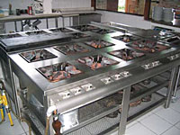
Fogão 1
Quando o fogão estiver com as chamas
amarelas, são por dois motivos:
ou está com água no cachimbo, ou
tem excesso de gordura no
queimador. Devemos limpar o fogão
sempre, mas sem jogar água.

Slide 13
Fogão 2
Quando limpar o fogão cubrir os
queimadores com plásticos (sacos
de arroz) para não deixar entrar
água.
ATENÇÃO:Não retirar os queimadores
eles perdem a regulagem.

Slide 14
Fogão 3
O fogão não deve ser limpo com água,
deve-se passar um pano com água e
sabão e secá-lo posteriormente.
“NÃO LAVAR O FOGÃO COM ÁGUA.”

Slide 15
Fogão 3
Nunca devemos lavar fogões que
tenham forno em baixo pois a água
irá danificar o forno.
A tampa do forno deve ser fechada
com as mãos e nunca com os pés,
bumbum,vassoura porque ela irá
bater com força e irá quebrar.

Slide 16
Freezer
Todo freezer e geladeira com acúmulo de água irá enferrujar.
Quando existe acúmulo de gelo no
freezer ou na geladeira seu funciona-
mento é comprometido – consome mais energia e estraga os alimentos.
ATENÇÃO: O freezer não deve ser usado como mesa de apoio, a tampa é frágil e oca e se quebrará.

Slide 17
Gás
Qualquer vazamento de gás é
perigoso. Abra portas e janelas,
não acenda fósforos e nem use
chamas. Avise imediatamente ao
setor de Segurança da empresa.
CUIDADO!

Slide 18
Liquidificador
Ao preparar massas não podemos
usar massas muito densas e
quando isto for necessário, usar
em pouca quantidade para não
forçar o mesmo queimará
Usar materiais de acordo com a capacidade
do equipamento e nunca sobrecarregar.

Slide 19
Tensão
Cuidado ao ligar qualquer
equipamento verifique sempre a
sua voltagem para não ligar 110 v
em 220 v e vice-versa.

Slide 20
Talheres
Garfo, faca ou colher não são
espátulas, abridor de garrafas ou
chaves de fenda.
Use os utensílios para sua
finalidade.
ATENÇÃO: Não coloque facas e
utensílios nas bordas da coifa isto
gera Acidentes.

Slide 21
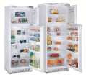
Geladeiras 1
As divisórias da geladeira deve ficar livres para que o ar frio possa circular livremente . Portanto, é proibido colocar papel,plásticos entre as divisões internas.
.

Slide 22
Geladeiras 2
Não podemos colocar materiais aquecidos na geladeira ou freezer, pois isto irá danificá-los.
.

Slide 23
Geladeiras 3
Devemos deixar a geladeira e freezer regulados conforme a temperatura ambiente, não devemos forçar no termostato que o compressor não suportará e irá queimar.
.

Slide 24
Dall Empreendimentos e Serviços Ltda. Garantia de Qualidade!
FIM
Nossos agradecimentos ao Sr. Frigo – Gerente de Logística
Idealizador deste trabalho
Responsável pelo programa:
Edison Carlos Ferreira
e.mail: edison@dall.com.br
Coordenador de SMS da Dall empreendimentos
Obrigado!!!

